Slide 1


硫酸亚铁铵的制备
化学实验中心

Slide 2
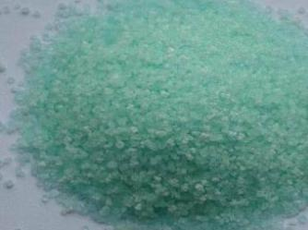

一、实验目的
了解摩尔盐硫酸亚铁铵的制备方法及主要性质。
2．熟练掌握加热、蒸发、结晶和减压过滤等基本操作。
二、实验原理
硫酸亚铁是浅绿色晶体，其应用广泛但不稳定。
摩尔盐即硫酸亚铁铵复盐FeSO₄·(NH₄)₂SO₄·6H₂O，比硫酸亚铁盐稳定得多。由于价格低廉，制造工艺简单，容易获得较为纯净的晶体，因此应用比硫酸亚铁更广泛。
过量的Fe与稀H₂SO₄作用可制得FeSO₄，由于复盐FeSO₄·(NH₄)₂SO₄·6H₂O的溶解度比组成它的简单盐要小，等摩尔FeSO₄与(NH₄)₂SO₄在水溶液中相互作用，可以得到浅蓝绿色单斜晶体FeSO₄·(NH₄)₂SO₄·6H₂O。
$$Fe+H_{2}SO_{4}=FeSO_{4}+H_{2}↑$$
FeSO₄ + (NH₄)₂SO₄ + 6H₂O = FeSO₄·(NH₄)₂SO₄·6H₂O

Slide 3
三、仪器及试剂
仪器：
锥形瓶(150 mL)，烧杯(100 mL、500 mL)，量筒(50 mL)，吸滤瓶，布氏漏斗，天平，电炉，水浴，蒸发皿，比色管(50 mL)
试剂：
HCl(2 mol·L⁻¹)，H₂SO₄(3 mol·L⁻¹)，NaOH(6 mol·L⁻¹)，BaCl₂(0.5 mol·L⁻¹)，Fe³⁺ (0.01 mg·mL⁻¹)，Fe³⁺的标准溶液(0.01 mg·mL⁻¹)，KSCN(1 mol·L⁻¹)，Na₂CO₃(1％)，(NH₄)₂SO₄，BaCl₂，K₃[Fe(CN)₆]，乙醇

Slide 4
四、实验内容
FeSO₄·(NH₄)₂SO₄·6H₂O 392.14g/mol
FeSO₄152g/mol
(NH₄)₂SO₄ 132 g/mol
1. 粗硫酸铜的提纯
称取2g还原铁粉
加10 mL 3 mol·L⁻¹H₂SO₄，
盖上表面皿，加热。
当溶液体积减小时，不时加入少量水。继续加热至气泡很少时停止。
残渣，称重，两层滤纸的质量差即为未反应的铁粉的质量
趁热减压过滤(用双层滤纸)，用1mL 3 mol·L⁻¹ H₂SO₄洗涤未反应完的铁和残渣
滤液在蒸发皿中
用 3 mol·L⁻¹ H₂SO₄调pH值1~2
根据FeSO₄理论产量计算出所需固体硫酸铵的用量
以1:0.8的质量称量硫酸铵
配制成饱和溶液
母液（除去）
小火蒸发(不宜搅动) ，至表面出现结晶膜时立即停止加热(切不可蒸干)
冷却、 抽滤
用少量乙醇洗涤两次晶体。
晶体
称重，计算产率

Slide 5
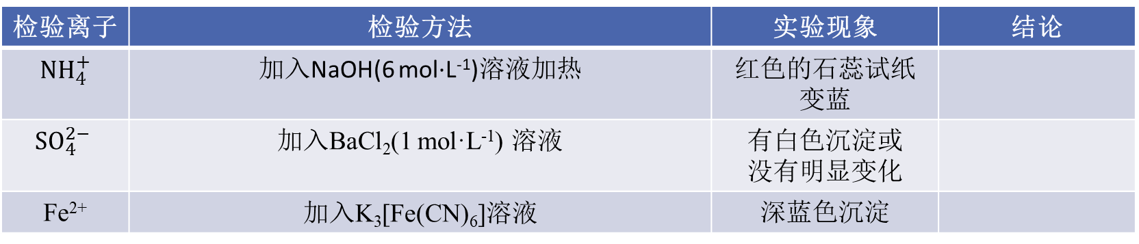
2. 产品检验
2.1 Fe²⁺的分析
再加25mL不含氧的蒸馏水，摇匀
称1g产品
置于50mL比色管中
加15mL不含氧的蒸馏水溶解
加2mL 2 mol·L⁻¹HCl和1mL 2 mol·L⁻¹KSCN
加水至50mL，摇匀
与标准溶液目视比色。
2.2 离子检验
检验离子 | 检验方法 | 实验现象 | 结论
$${NH}_{4}^{+}$$ | 加入NaOH(6 mol·L⁻¹)溶液加热 | 红色的石蕊试纸 变蓝
$${SO}_{4}^{2−}$$ | 加入BaCl₂(1 mol·L⁻¹) 溶液 | 有白色沉淀或 没有明显变化
Fe²⁺ | 加入K₃[Fe(CN)₆]溶液 | 深蓝色沉淀

Slide 6
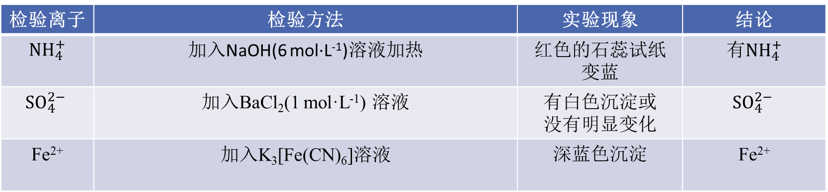
数据记录及处理
铁粉加入量 /g | 反应的铁的质量/g | 硫酸亚铁的理论产量/g | 硫酸铵的加入量/g | 硫酸亚铁铵的实际产量/g | 硫酸亚铁铵的理论产量/g | 产品的产率/% | 产品的级别
检验离子 | 检验方法 | 实验现象 | 结论
$${NH}_{4}^{+}$$ | 加入NaOH(6 mol·L⁻¹)溶液加热 | 红色的石蕊试纸 变蓝 | 有${NH}_{4}^{+}$
$${SO}_{4}^{2−}$$ | 加入BaCl₂(1 mol·L⁻¹) 溶液 | 有白色沉淀或 没有明显变化 | $${SO}_{4}^{2−}$$
Fe²⁺ | 加入K₃[Fe(CN)₆]溶液 | 深蓝色沉淀 | Fe²⁺

Slide 7
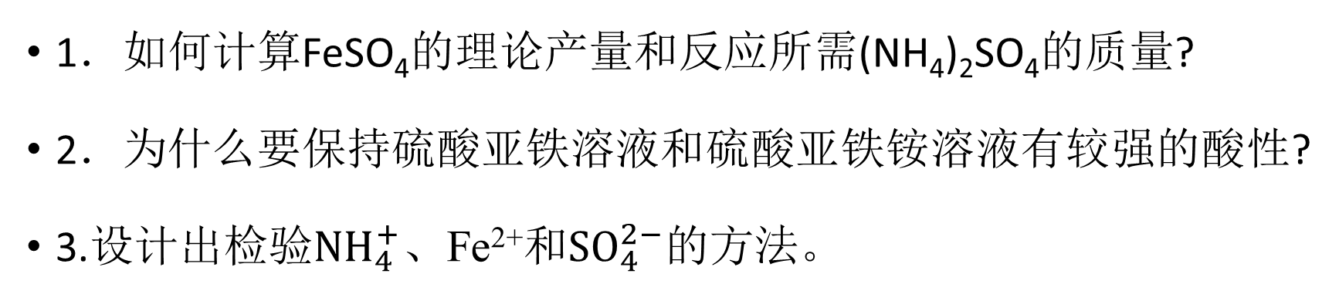
五、数据处理
计算提纯样品的产率并分析提纯后的纯度变化。
六、思考题
1．如何计算FeSO₄的理论产量和反应所需(NH₄)₂SO₄的质量?
2．为什么要保持硫酸亚铁溶液和硫酸亚铁铵溶液有较强的酸性?
3.设计出检验${NH}_{4}^{+}$、Fe²⁺和${SO}_{4}^{2−}的方法。$

